Slide 1

ppt #03
Teleinformática y Comunicaciones
Donde se explica el núcleo de la suite TCP-IP

Slide 2

Protocolo
Internet

Slide 3

Capa de Red

Slide 4
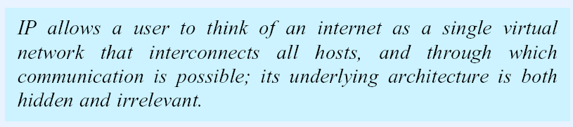
Protocolo Internet ( IP )

Slide 5
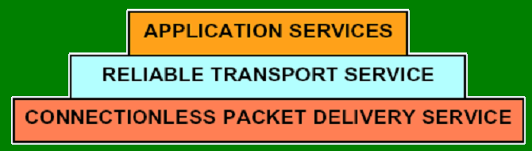
Capas conceptuales
No garantiza la entrega, los paquetes se pueden perder, duplicar, retrasar. Trabaja al mejor esfuerzo

Slide 6
Paquete Internet
Conocido como “Datagrama”
Servicio NO orientado a la conexión
  No arma un camino antes de la transmisión
Header ( Encabezado ) + Payload ( Datos )

Slide 7
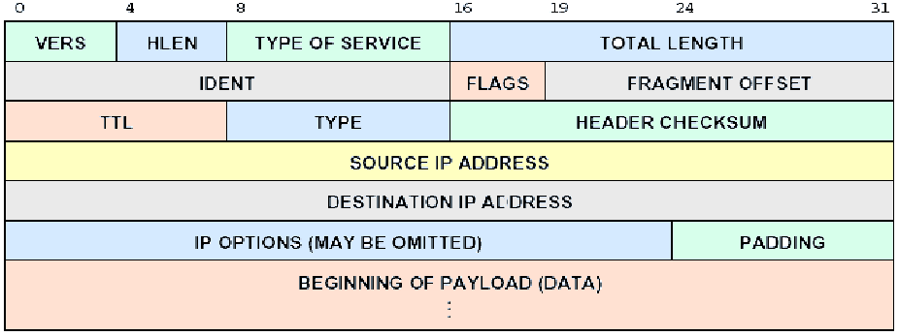
Formato IPv4

Slide 8
Formato IP
Version utilizada del protocolo IP
Log total medida en octetos de header + datos
Long del encabezado medido en palabras de 32 bits

Slide 9
Formato IP
Complemnto a 1 Solo sobre el header
Direccion IP del origen
Tiempo de vida
Direccion IP del destino

Slide 10
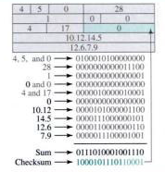
Ejemplo simplificado Cálculo de CS

Slide 11
Formato IP
El último bit indica si siguen o no mas fragmentos
Orden de los Fragmentos
Todos los fragmentos igual ID ( el del original )

Slide 12
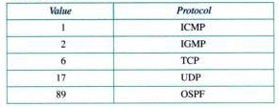
Formato IP

Slide 13
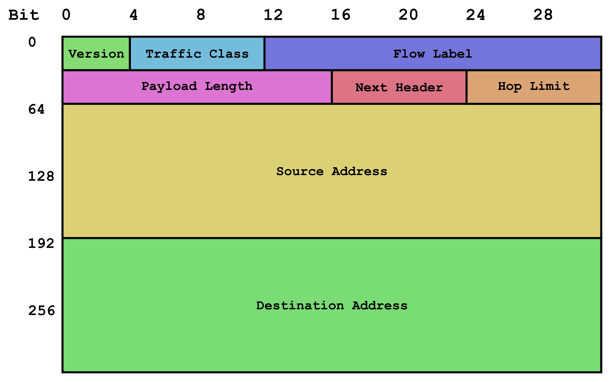
Header IPv6 std

Slide 14
Header IPv6
Indica el tamaño del Payload
TTL
Indicación de la versión. Sin utilidad práctica
Permite diferenciar clase / prioridad del paquete
Indica el tipo de protocolo del Payload
Permite diferenciar los paquetes por flujo, los ruteadores tratan igual a todo el flujo

Slide 15
Extensiones
EN IPv6
El Header tiene SOLO lo usable habitualmente.
Otra info en EXTENSIONES.
NEXT HEADER apunta a la priera extensión
Cada extensión se identifica con un vaslor

Slide 16
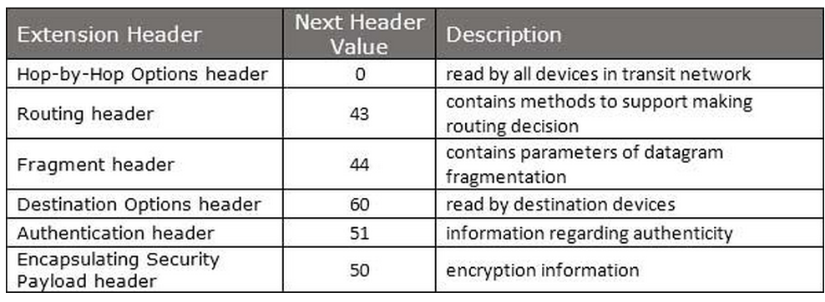
Códigos.

Slide 17
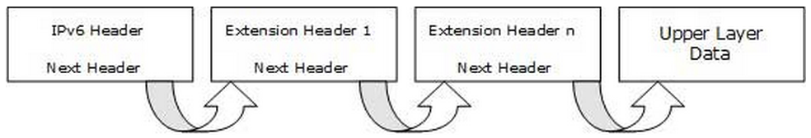
Enlace de Headers

Slide 18
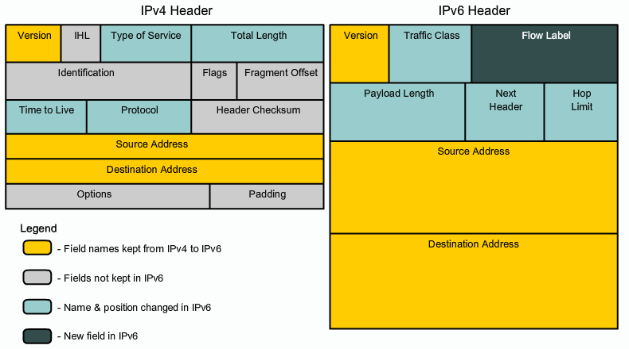
Comparación

Slide 19
Que cambió ?
Header Lengh
Checksum
Que se quitó?
Identificación
Fragment Offset
Flag

Slide 20
Que cambió ?
Al tener tamaño fijo no se necesita
Header Lengh
Checksum
Que se quitó?
Identificación
Fragment Offset
Flag

Slide 21
Que cambió ?
Header Lengh
Checksum
Que se quitó?
Identificación
En caso de ser necesario
fragmentar se indica
en las Extensiones.
Solo fragmenta el origen
Fragment Offset
Flag

Slide 22
Que cambió ?
Header Lengh
Checksum
Que se quitó?
Identificación
Se quita para aumentar
el rendimiento, se deja
el chequeo a las
capas superiores
Feagnent Offset
Flag

Slide 23
Encapsulado IPv4
DATA
GRAMA
Area de Datos
Header
Header
Area de Datos
TRAMA

Slide 24
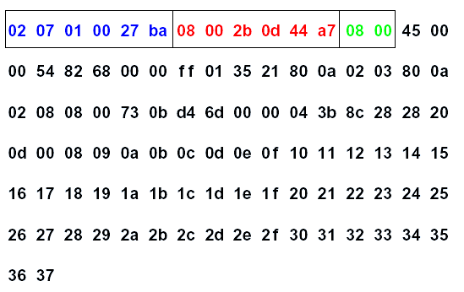
Detalle Encapsulado - 1 - Trama
Direccion Destino en HEXA
Tipo de Trama
Direccion Origenen HEXA

Slide 25
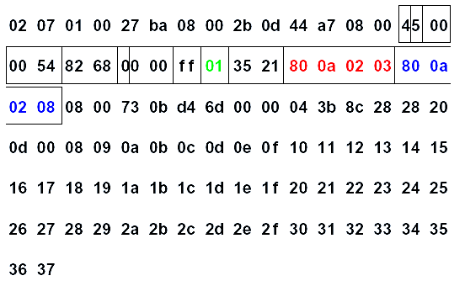
Detalle Encapsulado – 2 - IP
VERSION
HLen
Log Total
ID
Flag
TOS
Offset
TTL
IP Origen
Protocolo
Verificacion
IP Destino

Slide 27
Maximun Transfer Unit
Maximo tamaño de datagrama
  Ej: La maxima area de data para Ethernet es 1500 octetos
Header
Area de Datos
Header
Area de Datos
Dividir el Datagrama
en Bloques ( Fragmentos )
1500 Max

Slide 28
MTU IPv6
Link MTU: MTU de la capa de enlace de datos
Path MTU: Mínimo MTU entre origen y destino.
MTU min IPv6 : 1280 Bytes
MTU discovery

Slide 29
MTU Path Discovery IPv6
Encuentra el MTU del camino completo
La fragmentación la maneja el origen
  Libera del proceso a las redes
  Aumenta la eficiencia
MínimoMTU 1280 Octetos
  Recomendado 1500 Octetos

Slide 30
Fragmentación IPv4
Realizada por los ruteadores
Los datagramas se dividen en datagramas mas pequeños llamados fragmentos
Los header de los fragmentos son del mismo formato que el original
Cada fragmento se rutea independientemente
En IPv6 los routers NO FRAGMENTAN

Slide 31
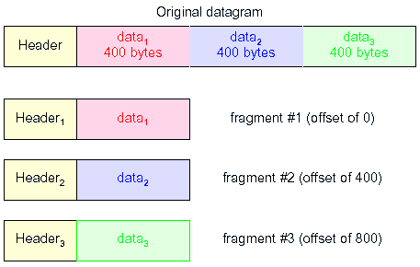
Ejemplo de fragmentación
Notar que el offset da el orden

Slide 32
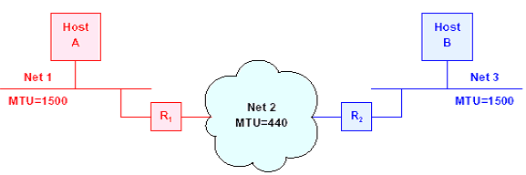
Ejemplo
Cuando los paquetes van de “A” hacia “B” , “R1” debe fragmentarlos

Slide 33
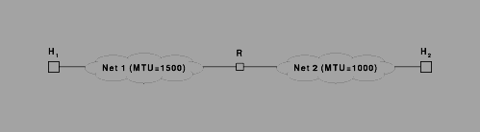
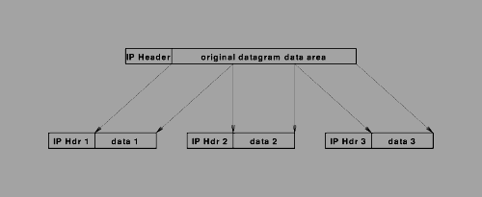
Ejemplo II
Host 1
Routert 1
Host 2

Slide 34
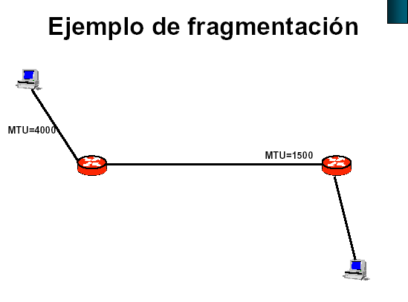

Slide 35
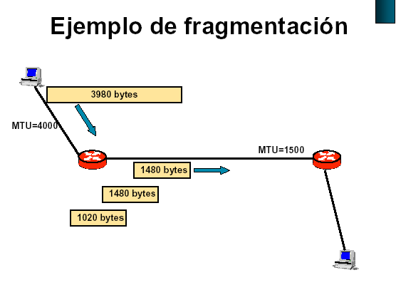

Slide 36
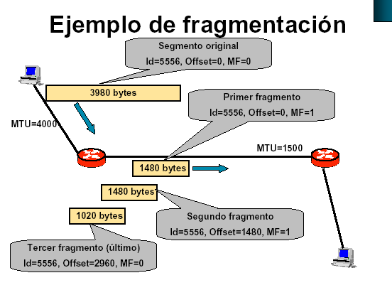

Slide 37
Reensamblado
En destino final
Timer
  Cuando llega el primer fragmento se activa
  Al finalizar se descarta el datagrama si no llego completamente

Slide 38
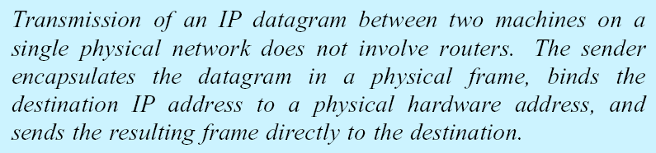
Importante

Slide 39

Delivery bsdi 🡪 sun
Enviar a
140.252.13.33
IP
bsdi
sum
Eth
.13.35
.13.33
IP dest : 140.252.13.33
MAC de 140.252.13.33 ( ARP )

Slide 40
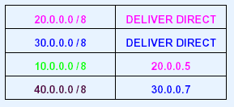
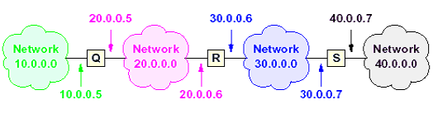
Concepto
Tabla del ruteador R

Slide 41
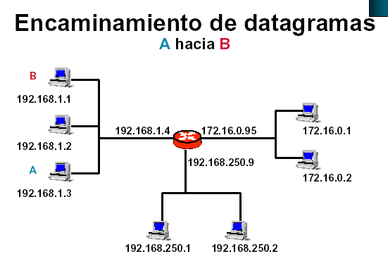
A 🡺 B

Slide 42
A 🡺 B
Consulta tabla de ruteo

Slide 43
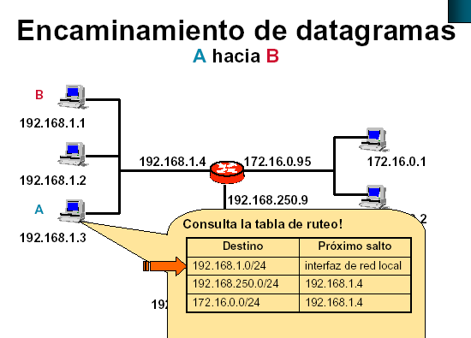
A 🡺 B

Slide 44
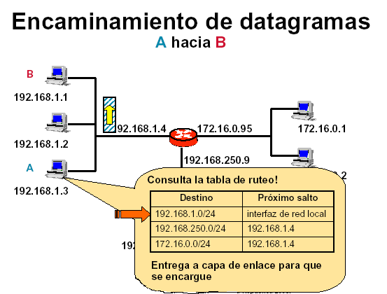
A 🡺 B

Slide 45
A 🡺 C

Slide 46
A 🡺 C
Consulta tabla de ruteo

Slide 47
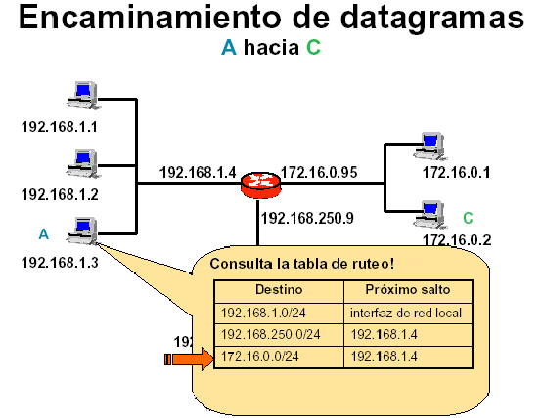
A 🡺 C

Slide 48
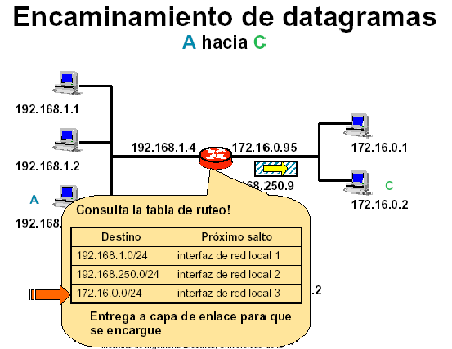
A 🡺 C

Slide 49

bsdi 🡪 ftp.uu.nt
.104.1
Bsdi desea enviar
un datagrama a un host
fuera de la red
140.252
gateway
.1.183
.1.4
netb
modem
SLIP dial-up
modem
bsdi
.1.29
sum
.13.35
.13.33

Slide 50

Internet
Control
Message
Protocol

Slide 51
ICMP
Mecanismo de reporte de errores
Usado principalmente por los ruteadores
También reportan funcionalidades
Corre sobre IP
No producen nuevos mensajes de error
Se informa solo al origen

Slide 52
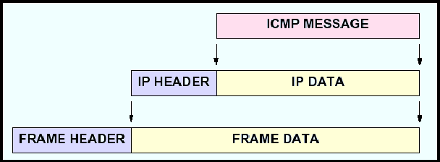
Encapsulamiento

Slide 53
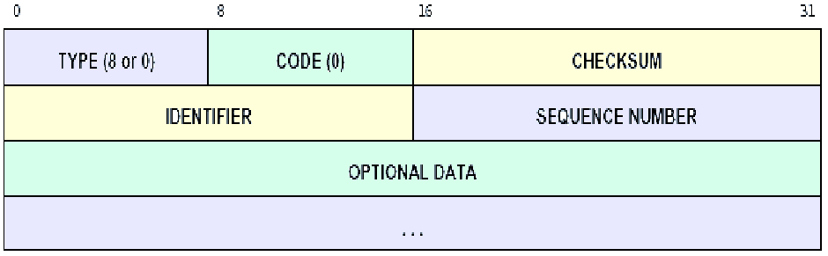
Mensaje ICMP

Slide 54
Mensajes ICMP
TIPO DESCRIPCION
0 Echo Reply
3 Destination Unreachable
4 Source Quench
5 Redirect (cambio de ruta)
8 Echo request
11 Time Exceeded for a datagram
12 Parameter Problem on a datagram
13 Timestamp request
14 Timestamp Reply

Slide 55
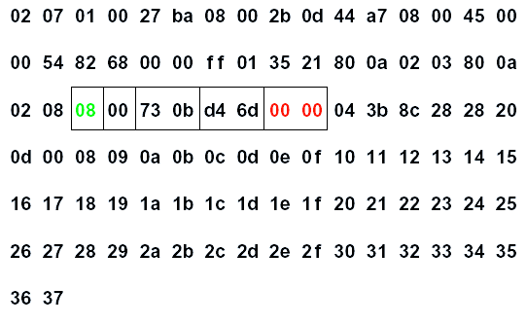
Detalle
NOTA
Continua de
detalles ante-
riores

Slide 56
Ejemplo de uso de PING
MTU=1500
MTU=?
MTU=?
MTU=1500
bsdi
Solaris
SLIP
MTU=296
MTU=1500
MTU=1500
Queremos averiguar el MTU de SLIP
Se envian Ping desde Solaris
Aumentamos el tamaño hasta que se vean fragmentos

Slide 57
ICMP v6
Clases de mensajes.
De Error
. Destino inalcanzable
. Paquete muy grande
. Tiempo excedido
. Problema de parámetro
De Información
. Pedido de eco
. Respuesta de eco

Slide 58
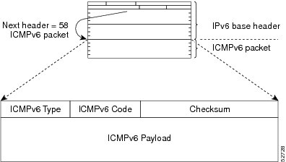
ICMP IPv6

Slide 59
Convivencia y Transición
Dual stack
  IPv4 co existe con IPv6 en los mismos dispositivos
Tunneling
  Para trasnporte a través de dispositivos que no usan IPV6
Translación
  Permite dispositivos de solo IPv6 comunicar con dispositivos IPv4

Slide 60


FIN ppt#03

